Slide 1
龋病的预防
口腔科：张莉娟
武昌区黄鹤楼社区卫生服务中心

Slide 2
什么是龋病？
龋病，俗称“蛀牙”，“虫牙”，是一种极普遍且发病率很高的口腔疾病。龋病可以发生在任何年龄，尤其是青少年发病率较高，其病因较复杂，与细菌，食物中的糖类以及机体对龋病的抵抗力有关。它好发于不容易保持清洁的牙面上，如牙齿的沟，窝，点隙与邻接面等。

Slide 3
第一阶段：浅龋
牙齿表面仅出现白色或黄褐色的斑点，有些粗糙或缺损，牙齿基本没有感觉或轻微酸痛。此时如能及时发现并就诊治疗，疗效将非常理想，并且能有效阻止龋病的继续发展。

Slide 4
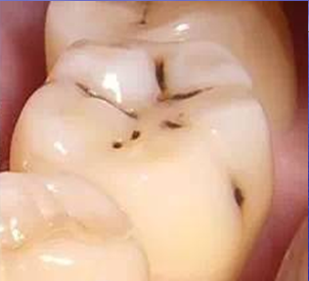
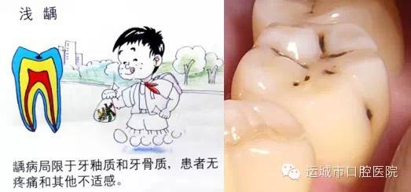
龋浅

Slide 5
第二阶段：中龋
牙齿损害已进行到牙本质，食甜、冷时有一过性痛，这个阶段可以去除腐坏的牙体后充填，可以达到很好的效果。

Slide 6
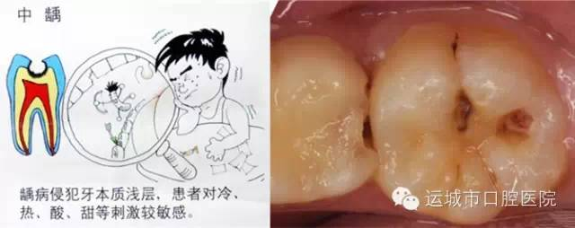
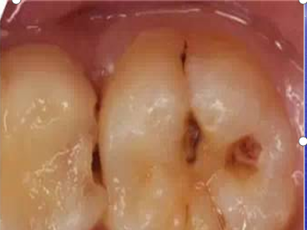
中龋

Slide 7
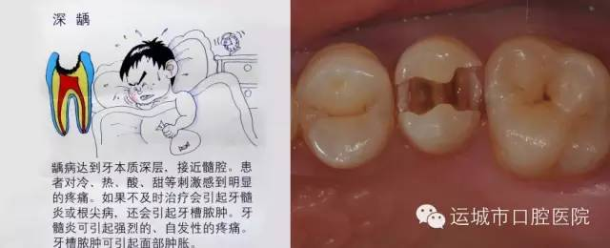
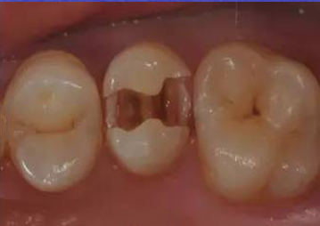
第三阶段：深龋
患牙对冷、热、酸、甜等刺激有明显的疼痛感觉，此时及时就诊尽量保存牙髓的活力，尽量恢复牙齿的功能和外型。

Slide 8
第四阶段：牙髓炎
深龋进一步发展，损害到达牙髓，一般牙齿会自发性剧烈疼痛，有时放射到整个脸颊部和引起头痛，晚上无法入睡。此时应当马上到口腔科就诊，通过正确的根管治疗能立即解除痛苦，保存患牙。如果这时还采取拖延的措施，比如随便吃点消炎药、止痛药等忍过，将会错过治疗时机，最终导致患牙的拔除，缺失。间接影响邻牙和整个口腔、咀嚼系统的健康。

Slide 9
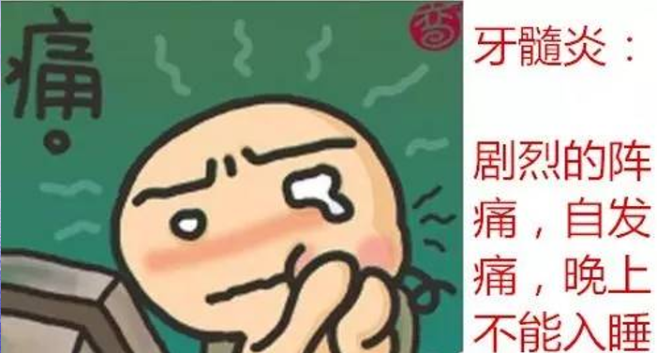

Slide 10
第五阶段：根尖周炎 、根尖脓肿
牙髓炎进一步发展，牙髓坏死，则感染累及根尖处软硬组织，导致牙槽骨吸收。
急性炎症时，患牙剧痛，有浮出感，不敢咬合，牙龈红肿，甚至面部肿胀。
慢性炎症时，患者可无明显症状，仅在拍摄X线片时发现，也可出现牙龈瘘管。

Slide 11
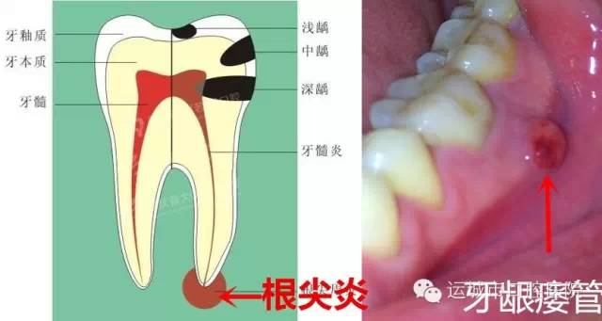
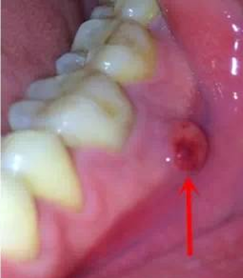

Slide 12
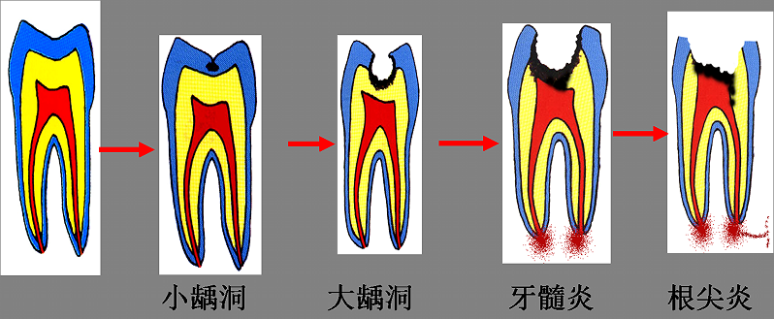
龋病的发展过程

Slide 13
谢谢！

